Slide 1
Instalasi dan Pengenalan Python
Pengantar Algoritma Deep Learning
Faradillah Jauharah Zulkarnaen

Slide 2
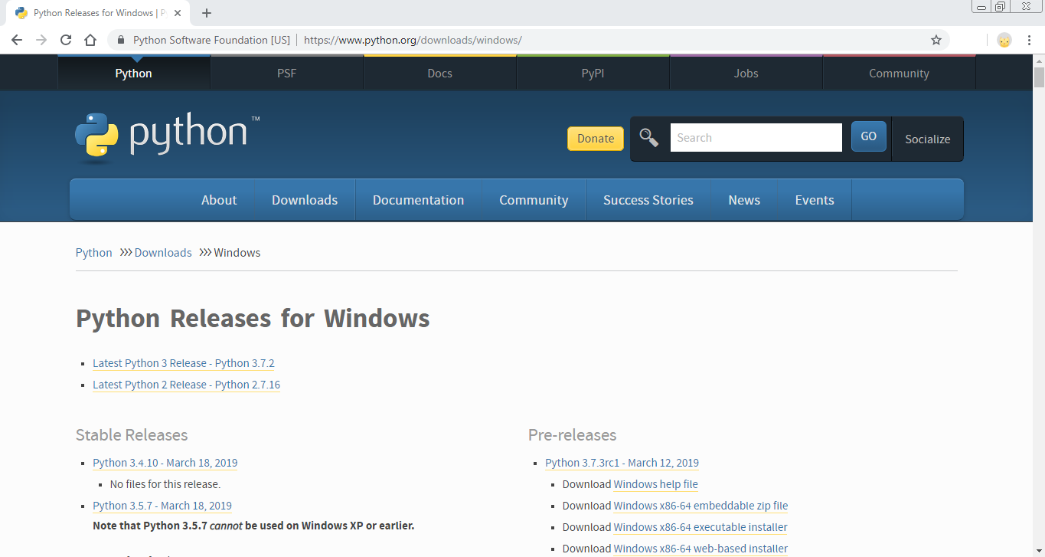
Instalasi Python di Windows
1. Download istaller python di situs https://www.python.org/download.

Slide 3
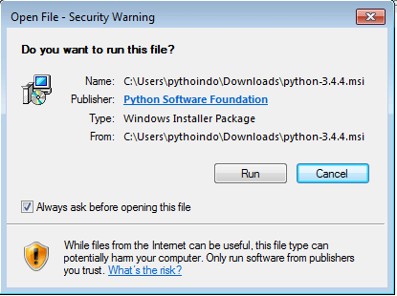
2. Tunggu hingga proses download selesai. Setelah selesai, buka folder tempat python terdownload. Bila sudah ketemu, klik 2 kali. Akan muncul halaman peringatan (bila Anda menggunakan windows 7). Klik saja Run.

Slide 4
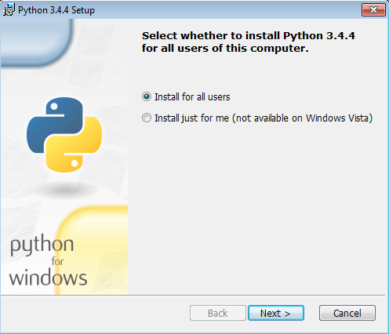
3. Selanjutnya, akan muncul kotak dialog berikutnya. Pilih Install For All Users. Kemudian klik Next. Berguna untuk memilih siapa saja yang boleh memakai python.

Slide 5
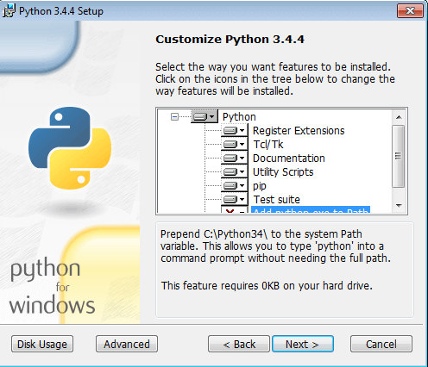
4. Pastikan program terinstall di C:\Python34. Klik Next. Berguna untuk menentukan lokasi python akan diinstal.

Slide 6
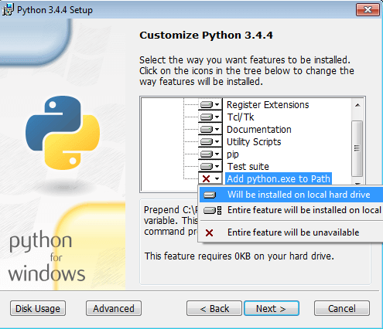
5. Di kotak dialog kostumisasi Python, scroll ke bawah, dan pilih Add Python.exe to path. Pilih Will be installed on local hardrive. Jangan lupa untuk mengaktifkan ‘Add python.exe to path’ agar perintahpython dikenali pada CMD (Command Prompt). Klik Next. Berguna untuk menentukan fitur-fitur yang akan diinstal.

Slide 7
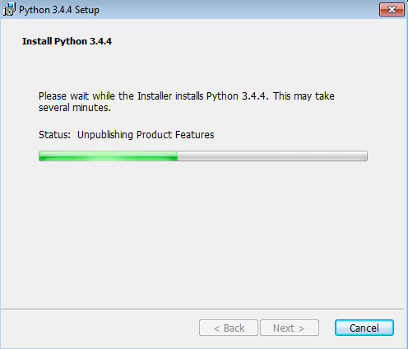
6. Tunggu sampai proses instalasi selesai.

Slide 8
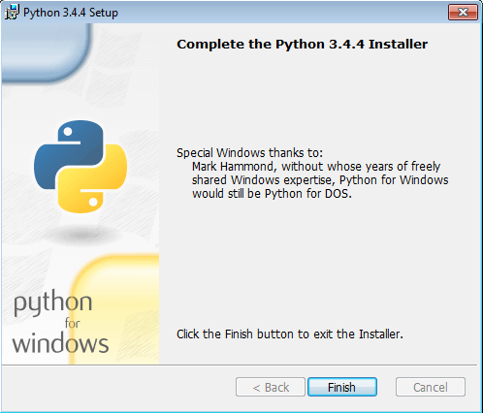
7. Bila sudah selesai, akan keluar kotak dialog sebagai berikut. Hal ini menandakan bahwa python sudah terinstal di komputer Anda dan sudah siap untuk digunakan. Klik Finish.

Slide 9
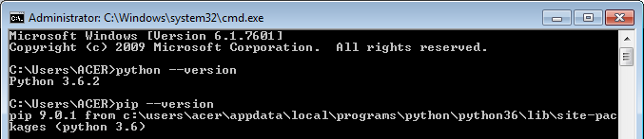
8. Apabila Instalasi selesai buka cmd kemudian ketik “python –version” dan “pip –version” untuk memastikan instalasi Python dan PIP sudah berhasil dan versi yang terinstal sesuai.

Slide 10
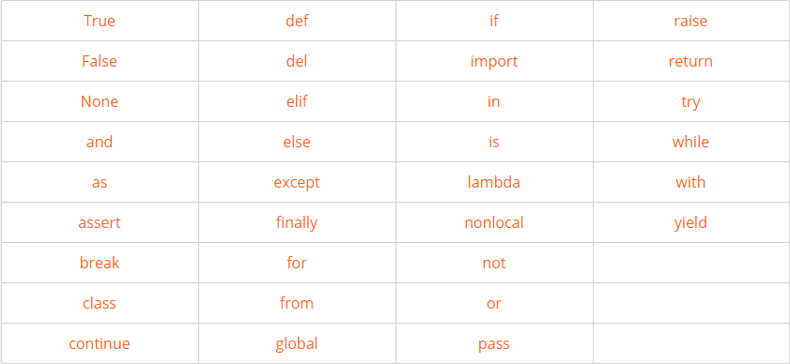
Kata Kunci dan Pengenal (Identifier)
Kata kunci adalah kata – kata yang sudah ditetapkan dan dipakai Python untuk mendefinisikan sintaks dan struktur bahasa python sendiri. Kata kunci tidak bisa digunakan sebagai nama variabel, fungsi, maupun nama untuk pengenal lainnya.
Keyword bersifat case sensitive. Artinya huruf besar berbeda dengan huruf kecil. Sejauh ini, ada 33 kata kunci di Python.

Slide 11
Pengenal (Identifier) Python
Pengenal adalah nama yang diberikan untuk menamai hal di python seperti variabel, fungsi, kelas, dan lain sebagainya. Fungsinya adalah untuk membedakan antara satu entitas dengan yang lainnya.
Aturan Penulisan Pengenal
Pengenal bisa terdiri dari kombinasi huruf kecil (a-z) atau huruf besar (A-Z), angka ( 0-9 ), dan underscore ( _ ). namaKaryawan, bilangan_2, dan jenis_kenderaan_umum adalah nama variabel yang valid.
Pengenal tidak bisa dimulai menggunakan angka. 1nama adalah invalid sedangkan nama1 adalah valid.
Kata kunci tidak bisa dipakai sebagai nama pengenal.
Karakter spesial seperti !, @, %, $, dan sebagainya tidak bisa digunakan sebagai pengenal.
Python bersifat case sensitive. Huruf besar dan kecil dianggap berbeda. Jadi Variabel, variabel, dan VARIABEL, adalah 3 buah nama yang berbeda.

Slide 12
Variabel dan Tipe Data Python
Variabel adalah lokasi di memori yang digunakan untuk menyimpan nilai. Pada saat kita membuat sebuah variabel, kita ‘memesan’ tempat di dalam memori. Tempat tersebut bisa diisi dengan data atau objek, baik itu bilangan bulat (integer), pecahan (float), karakter (string), dan lain – lain.
Memberi Nilai Variabel
Di python, variabel tidak perlu dideklarasikan secara eksplisit. Deklarasi atau pembuatan variabel terjadi secara otomatis pada saat kita memberi (menugaskan) suatu nilai ke variabel. Tanda sama dengan ( = ) digunakan untuk memberikan nilai ke variabel.
Operand di sebelah kiri tanda = adalah nama variabel dan di sebelah kanan tanda = adalah nilai yang disimpan di dalam variabel. Sebagai contoh:

Slide 13
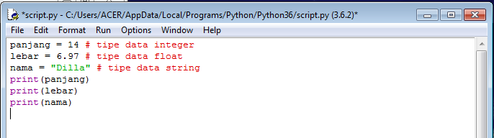
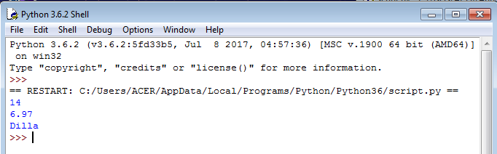
Output :

Slide 14
Multi penugasan
Kita bisa memberi nilai ke beberapa variabel secara bersamaan seperti berikut.
x = y = z = 14
Pada contoh di atas, kita menciptakan sebuah objek integer, yaitu bilangan 14, dan kemudian kita menugaskan ketiga variabel untuk menunjuk ke lokasi yang sama yang berisi 14.
Kita juga bisa menugaskan masing – masing variabel ke objek yang berbeda dalam sebaris perintah. Sebagai contoh:
a, b, c = 6, 9.7, “Dilla“
Pada contoh di atas, variabel a diberi nilai 6, b nilai 9.7, dan variabel c diberi nilai “Dilla”.

Slide 15
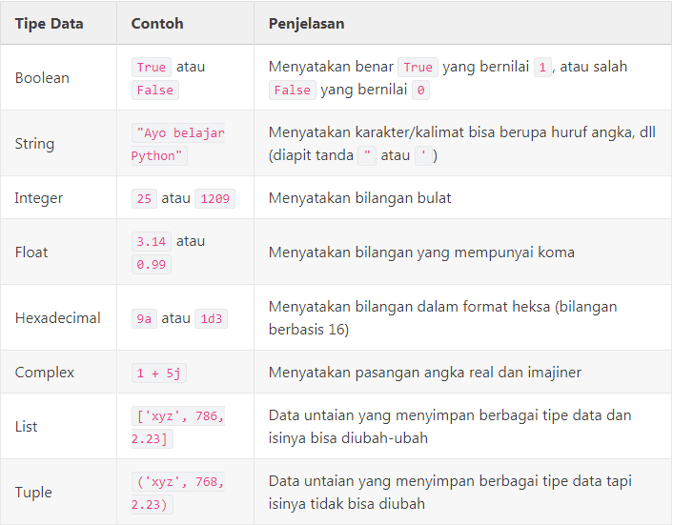
Tipe Data Python
Tipe data adalah suatu media atau memori pada komputer yang digunakan untuk menampung informasi.
Berikut adalah tipe data dari bahasa pemrograman Python :

Slide 17
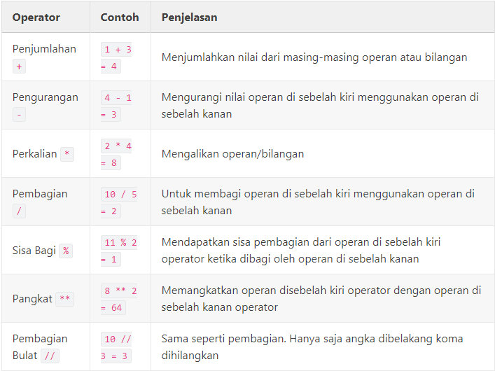
Operator Python
Operator Aritmatika

Slide 18
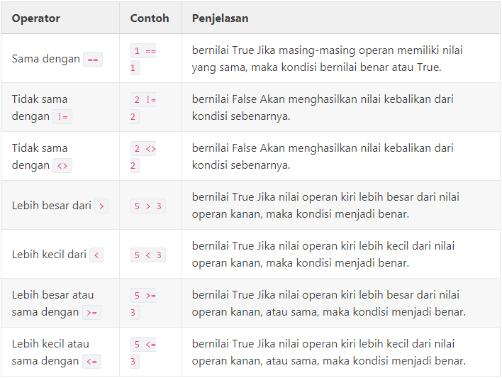
Operator Perbandingan

Slide 19
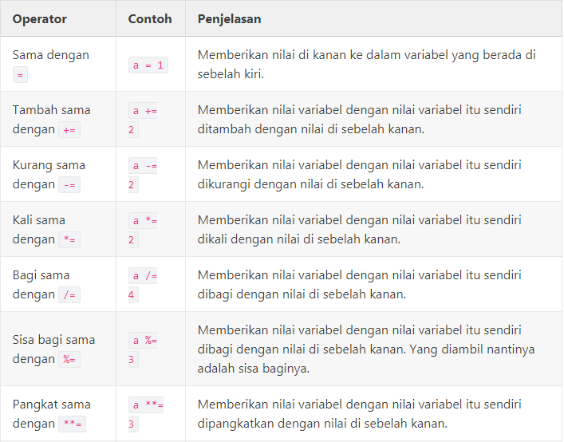

Operator Penugasan

Slide 20
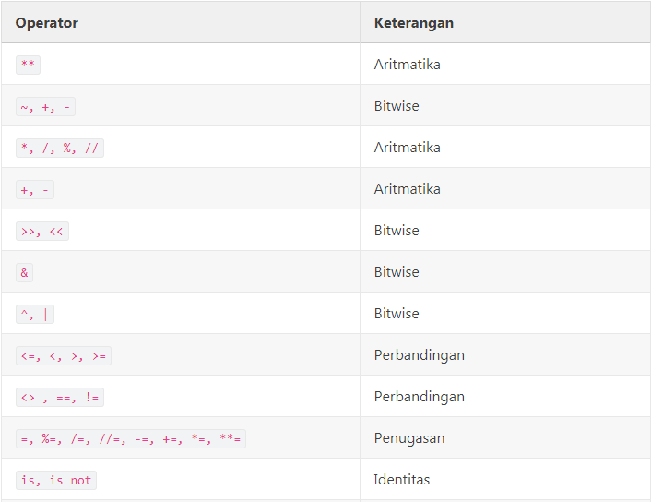

Prioritas Eksekusi Operator di Python

Slide 21
Referensi
-Pythonindo. Cara Instalasi Python. http://www.pythonindo.com.
- Pythonindo. Kata Kunci dan Pengenal (Identifier). http://www.pythonindo.com.
- Pythonindo. Variabel dan Tipe Data Python. http://www.pythonindo.com.
- Muhar Dian. Belajar Pemrograman Python: Cara Install Python di Windows. http://www.petanikode.com.
- Belajarpython. Tipe Data Python. http://www.belajarpython.com.
- Belajarpython. Operator Python. http://www.belajarpython.com.

Slide 22
Terima Kasih !

